Slide 1

Git入门
Sina.朱晓生
2012年10月27日

Slide 2
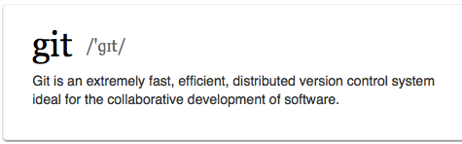
发音

Slide 3
目录
简介
优点
使用
案例:github，建立自己的私有云
工具 mingw

Slide 4
解说：
开场白，为什么会选择讲git，
火，
github微博上经常会有人说把什么什么放在github上了
基于git进行版本控制开发的著名软件：

Slide 5
基于git进行版本控制开发的著名软件
linuxkernel,debian,fedora,android,GNOME
jQuery,Prototype, curl,
Ruby on Rails, node.js, Erlang/OTP, CakePHP, Redis

Slide 6




Slide 7
Github.com

Slide 8
简介
git是一个快速，开源，分布式的版本控制系统
解说:分布式是相对于集中式而言的
svn ，cvs是集中式
版本控制的两个核心功能，版本控制，协作？

Slide 9
诞生
git 最初是 Linus Torvalds 为帮助 Linux 开发而创造的
解说：linus是坚定的cvs反对者，他同时也fan'd反对svn，在1991年到2002年十多年间，lines宁可shou手动修补文件的方式维护源代码，也誓死不用cvs等集中式版本控制软件。
2002到2005年，开源社区的精英们不敢了，没法有效的协作，最后linus选择了一个商业版版本控制软件bitkeeper,来作为linux内核的代码管理工具，这是一个分布式的版本控制软件
2005年发生了一件事情，有个牛人，samba的作者试图对bitkeeper进行反向工程，以开发一个能与bitkeeper交互的工具，激怒了bitmover公司，收回了对linux社区的免费授权，迫不得已，linus选择自己开发一个分布式的版本控制工具

Slide 10
集中式版本控制系统的缺点
网络
单点故障

Slide 11

作者

Slide 12
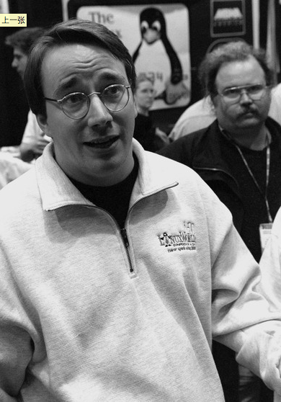

Slide 13

解说：如果不认识这个人，大家可能认识这个…

Slide 14
Linus torvaIds
林纳斯·托瓦兹
Linux内核作者
Git 作者

Slide 15

解说：大家没有认出来他的原因，可能是因为他这两年长胖了，我有证据证明他却是长胖了

Slide 16
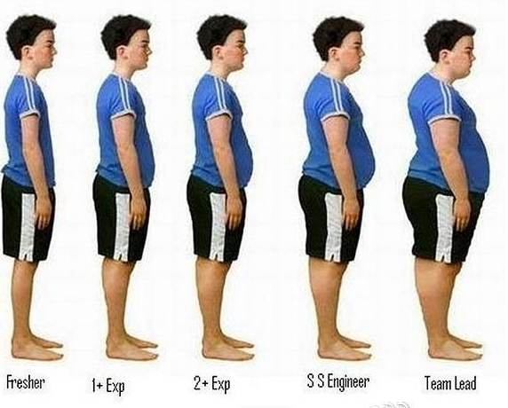
解说：这张图大家还记得吧，
初级程序到高级程序员的成长之路
所以我特别尊重胖子,看见胖子从不叫他胖子

Slide 17
优点
离线，快
  补 time git log > /dev/null
  time svn log > /dev/null 对比图
  time git push
  time 'svn add icons; svn commit -m "added icons"' 对比图
参考：http://fsjoy.blog.51cto.com/318484/244397

Slide 18
git比较节省空间
虽然git克隆比SVN要小很多，但是git克隆包含整个项目的历史版本---从第一次提交之后的每一个文件的每一次提交的版本都囊括了。然而，SVN只包含项目的最后一个版本。

Slide 19
使用
创建仓库
配置
添加文件
提交文件

Slide 20
管理对象
凡需要持续变动的文档皆可作为项目并交付于Git进行管理

Slide 21
建立仓库
#git init
Initialized empty Git repository in $PATH/.git/

Slide 22
仓库
git init 操作会在指定的工作目录下面创建一个.git的隐藏目录。
解说：这个隐藏目录就是所谓的Git仓库
目前这个仓库是空的
当前的目录也不是普通的目录了，我们称这个目录为工作数

Slide 23
配置
#git config
它允许你获取和设置配置变量
这些变量可以控制Git的外观和操作的各个方面。
这些变量可以被存储在三个不同的位置

Slide 24
/etc/gitconfig 文件：
包含了适用于系统所有用户和所有库的值。
如果你传递参数选项’--system’ 给 git config，它将读和写/etc/gitconfig文件。

Slide 25
~/.gitconfig 文件
具体到当前的用户
你可以通过传递--global 选项使Git 读或写~/.gitconfig文件

Slide 26
位于git目录的config文件
(也就是 .git/config)
具体到当前库

Slide 27
每个级别重写前一个级别的值。
在.git/config中的值覆盖了在/etc/gitconfig中的同一个值。

Slide 28
基本配置
配置user.name和user.email
#git config --global user.name "John Doe”
#git config --global user.email johndoe@example.com

Slide 29
每次Git提交都会使用该信息。
它被永远的嵌入到了你的提交中
你只需要做一次这个设置。
解说：如果你传递了 --global 选项，Git就会使用该信息来处理你在系统中所做的一切操作。如果你希望在一个特定的项目中使用不同的名称或e-mail地址，你可以在该项目中运行该命令而不要--global选项。

Slide 30
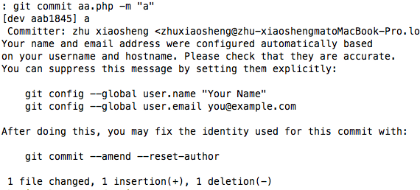
如果没有进行设置…..

Slide 31
你还可以进行其它设置
git config --global user.company ”sina”

Slide 32
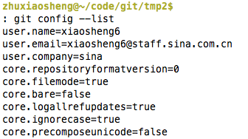
检查设置
#git config –list
解说：#git config user.name

Slide 33
工作树
执行git init的目录就成了工作树
zhuxiaosheng@~/code/git/tmp$ 就是刚刚建立的工作树

Slide 34
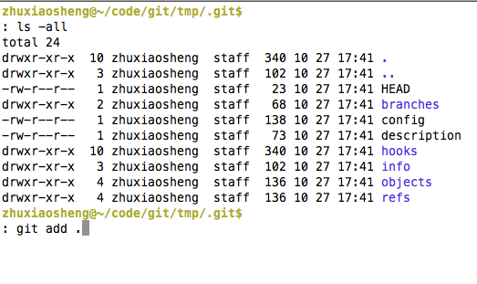
.git仓库目录结构

Slide 35
.git/index 实际上就是一个包含文件索引的目录树,记录了文件名，文件的状态信息，比如时间戳，文件长度等
解说：像是一个虚拟的工作区。
在这个虚拟工作区的目录树中，记录了文件名、文件的状态信息（时间戳、文件长度等），文件的 内容并不存储其中，那文件内容存在什么地方呢？

Slide 36
.git/objects gti对象库，存放文件内容

Slide 37

添加文件
#git add filename 或者git add .

Slide 38
在向仓库中添加文档时并非是简单地文档复制过去，而是将所添加的文档进行一番处理，生成git进行版本控制需要的各种数据格式。
这个过程为”take a snapshot (生成快照)”
解说：这个我们在svn里也这么干

Slide 39

提交到仓库
#git commit filename –m “版本更新信息”
解说：和svn不同的是，他提交到本地仓库
不是远程

Slide 40
提交注释
Git 要求向仓库提交代码时，必须提供注释
可以通过-m 参数
如果你指定了-m,则参数值就必须要填写，不能为空

Slide 41

#git commit filename –m “版本更新信息”

Slide 42
Aborting commit
due to
empty commit message.

Slide 43
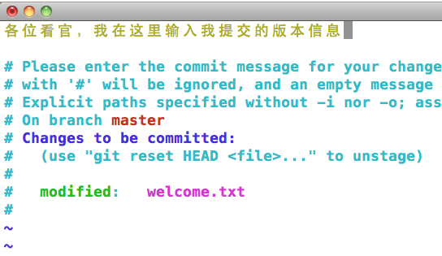
#git commit filename

Slide 44
这个命令会调用你选择的编辑器。
编辑器选择是根据你shell 的$EDITOR环境变量来设置
#git config –global core.editor vim|emacs

Slide 45
git commit –a
等同于
git add + git commit

Slide 46
git status
查看工作区中文件的状态

Slide 47
工作目录中的文件有两种：
被跟踪
位于最新快照中的文件
未被跟踪
所有位于你工作目录中而没有位于最新的快照以及缓存区的文件

Slide 48
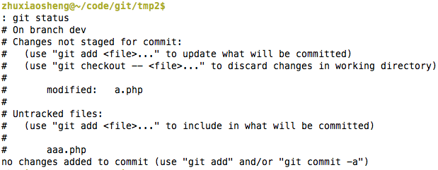

Slide 49
git rm
不但从工作区中移除，同时从快照中移除
解说：
大家在使用svn时有没有这样的经历，文件命名感觉不爽
或者不小心提交上去了一堆什么东东
用git rm 删除某文件， 然后从新创建这个文件， 用git status查看是否在未被跟踪列表

Slide 50
希望保留文件但却从缓冲区中移除它。
解说：换句话说，你可能仍然想在你的硬盘上保留这个文件但不想让Git再跟踪它。
忘记使用.gitignore文件
#git rm –cached filename

Slide 51
Git mv
文件重命名
#git mv fileFrom fileTo

Slide 52
#git mv aaa.php bbb.php
相当于：
#mv aaa.php bbb.php
#git rm aaa.php
#git add bbb.php

Slide 53
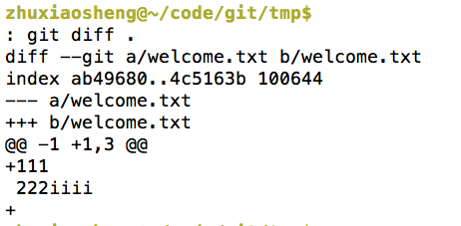
#Git diff

Slide 54
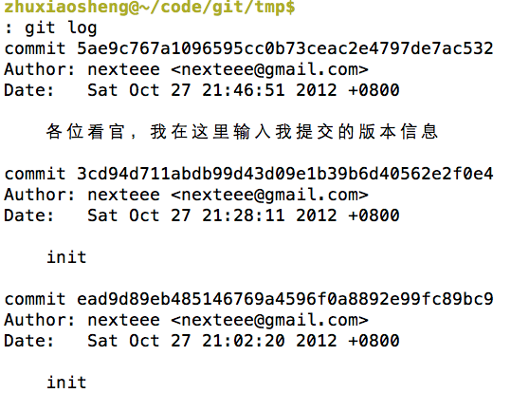
#git log

Slide 55
git的版本号
commit

Slide 56
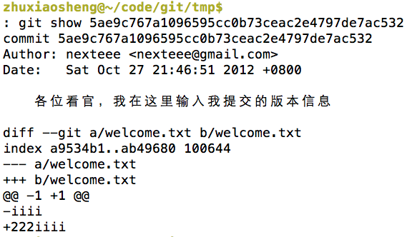
#git show

Slide 57
独奏结束
解说：如果一个人开发，不需要多方协助，自己在家吹吹笛子，拉拉小提琴，那么这样就可以了。无需网络。无需搭建git服务器，因为分布式版本控制，仓库就在你本地

Slide 58
小结
#git init /*创建本地仓库*/
#git add filename /*添加文件到暂存区*/
#git commit filename /*提交文件到版本库*/
…..
#git rm
#git mv
#git log
#git status
…….

Slide 59
暂存区
解说：进一步澄清几个概念，以便我们能更快的更上一层楼

Slide 60
命令别名
git config --system alias.st status
git config --system alias.ci commit
git config --system alias.co checkout
git config --system alias.br branch

Slide 61
版本控制软件
版本控制
多人协作

Slide 62
合声
基于Git的团队协作开发
解说：独奏 ，合声，是在一本书里看到的描述git 工作模式的一种叫法，用音乐会来形容多人协作很形象..

Slide 63
#git clone
Git clone 可利用各种网络协议访问远端机器中的git仓库，从中导出完整的工作树到本地
解说:大家注意,这里不是checkout，
而是clone。
Git接收一个服务器上几乎所有数据的一个Copy。当你运行git clone 命令时，项目历史中的每个文件的每个版本都会被从服务器上取下来。

Slide 64
git协议
#git clone git://……….
提醒：在github上注册账户，将本课件提交，使用课件的git地址作为例子

Slide 65
http协议
#git clone http://……….

Slide 66
ssh协议
#git clone 账户@IP:工作树路径
例子：

Slide 67
#git pull
从远程仓库获取更新版本，然后合并到本地仓库
例子

Slide 68
合并冲突

Slide 69
#git push
#git add filename
#git commit filename –m “msg”
#git push

Slide 70
#git remote

Slide 71
分支
解说：我们没有提到分支，但事实上，这里是有一个分支的概念存在的
默认的master分支，这个分支是git自动产生的

Slide 72
添加分支
#git branch test /*添加自己的测试分支*/

Slide 73
查看分支
#git branch
*号代表当前所处的分支
截图：

Slide 74
切换分支
#git checkout local

Slide 75
分支合并
#git checkout master
#git merge test

Slide 76
上传分支
#git push origin localbranch:remotebranch

Slide 77
删除分支
当一个分支检查无误，并且与master分支成功合并后，该分支也就没有存在的必要了
#git branch –d test 删除本地
#git push origin :test 删除远程

Slide 78
密钥问题
设置好登陆用户名密码，无需二次输入
git config --global http.sslVerify false

Slide 79
MinGW
它是Minimalist GNU on Windows的略称
MinGW是Minimalist GNU for Windows的缩写，是把linux下的GNU开发工具包移植到windows的项目之一。和Cygwin不一样的是，MinGW不提供linux的posix运行系统的模拟层，而是直接使用windows的运行库，因而开发的windows的程序可以说是原生的，这样就方便了项目的移植，程序的运行效率也要比Cygwin高，而Cygwin本身很多的DLL也是使用MinGW来编译的。
MinGW包含几个包：
MinGW —— GCC的编译套件
MSYS —— UNIX命令行工具
msysDTK —— MSYS的开发工具包
mingwPORT —— 用于移植GNU项目到MinGW的工具包

Slide 80
Github Mobile APP

Slide 81
下载本课件的三个方法
1.clone地址
git clone git://www.github.com/nexteee/..
作为对本次培训的练习

Slide 82
2.微博私信我，获取clone地址
没有和我微博互粉的，
可以搜微博实名 : 朱晓生

Slide 83
3.二维码，获取clone地址
解说：其实目的很简单，希望大家今后关注git，多使用git提高自己的办公效率

Slide 84


Slide 85


